Slide 1
ỦY BAN NHÂN DÂN QUẬN THANH KHÊ
TRƯỜNG THCS NGUYỄN ĐÌNH CHIỂU
TUẦN 7
BÀI THỂ DỤC PHÁT TRIỂN CHUNG
KHỐI 7
Giáo viên: ĐINH THỊ DIỄM HẬU

Slide 2
KHỞI ĐỘNG
Khởi động chung: HS thực hiện một số động tác
Động tác cổ, xoay cổ tay, cổ chân, xoay khớp khuỷu tay, xoay khớp vai, vặn thân.
Xoay khớp hông, xoay khớp gối, ép ngang, ép dọc.
Khởi động chuyên môn: Động tác đánh tay tại chổ, chạy bước nhỏ, chạy nâng cao đùi, chạy gót chạm mông tại chỗ
Clip video hướng dẫn khởi động.
https://youtu.be/BiYlPo9mpEc

Slide 3
PHẦN NỘI DUNG
1 Ôn tập 9 động tác đả học
Kích vào link bên dưới để xem hướng dẫn và tập luyện
link bài thể dục với cờ https://youtu.be/tYR6K8BFheY
2. một số bài tập phát triển sức nhanh
Đường link bài tập bổ trợ
https://youtu.be/vey-J6luHyw

Slide 4
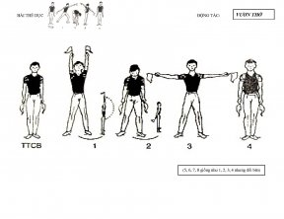
Động tác vươn thở

Slide 5
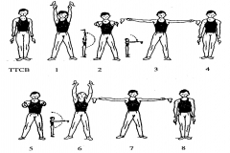
Động tác Tay

Slide 6
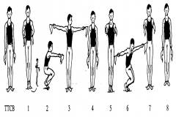
Động tác chân

Slide 7
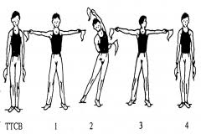
Động tác Lườn

Slide 8
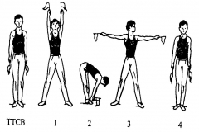
Động tác bụng

Slide 9
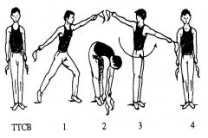
Động tác phối hợp

Slide 10
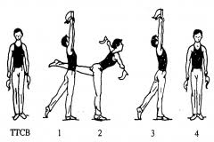
Động tác thăng bằng

Slide 11
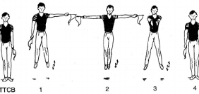
Động tác nhảy

Slide 12
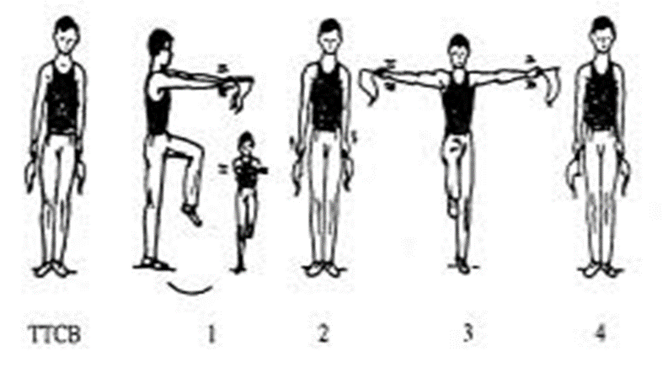
Động tác điều hòa

Slide 13
* III. Thả lỏng, dặn dò.
- Thả lỏng tại chỗ (hoặc thực hiện các động tác căng cơ)
- Dặn dò: Học sinh tập thuộc các động tác đã học của bài thể dục và thực hiện được các động tác bổ trợ chạy nhanh.
Sau đây các em xem video và thực hiện theo đường link hướng dẫn nhé.
Đường link bài khởi động
https://youtu.be/BiYlPo9mpEc
Đường link bài tập thể dục
https://youtu.be/tYR6K8BFheY
Đường link bài tập bổ trợ
https://youtu.be/vey-J6luHyw
Các e theo dõi và thực hiện nhé

